Slide 1
Промышленные отходы

Slide 2
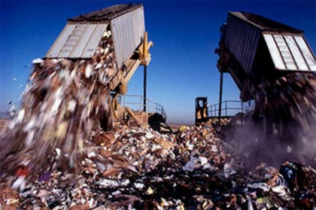
Промышленные отходы —остатки сырья, материалов, полуфабрикатов, образовавшиеся при производстве продукции или выполнении работ и утратившие полностью или частично исходные потребительские свойства; вновь образующиеся в процессе производства попутные вещества, не находящие применения. В отходы производства включаются вмещающие и вскрышные породы, образующиеся при добыче полезных ископаемых, побочные и попутные продукты, отходы сельского хозяйства.

Slide 3
Классификация отходов
Промышленные отходы зачастую являются химически неоднородными, сложными поликомнонентными смесями веществ, обладающими различными химико-физическими свойствами, представляют токсическую, химическую, биологическую, коррозионную, огне- и взрывоопасность.
Существует классификация отходов по их химической природе, технологическим признакам образования, возможности дальнейшей переработки и использования, но самым главным из них является степень опасности для человеческого здоровья.
Класс опасности | Характеристика вещества (отходов)
Первый | Чрезвычайно опасные
Второй | Высоко опасные
Третий | Умеренно опасные
Четвертый | Малоопасные

Slide 4
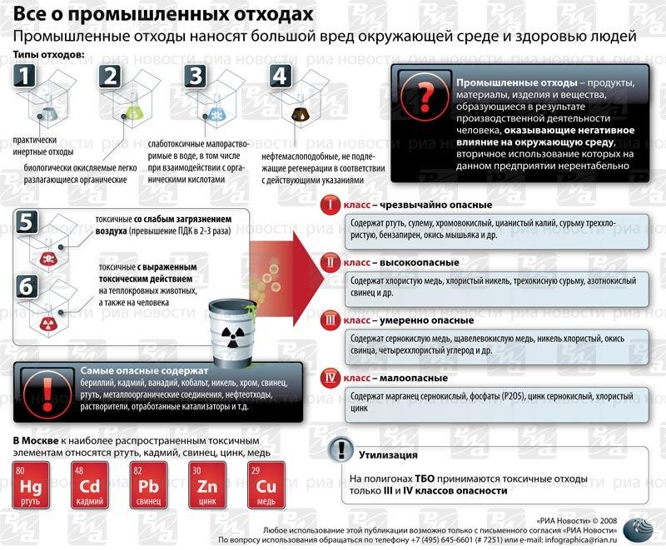

Slide 5
Отходы также подразделяются
По своему происхождению:
- вещества (оксид алюминия, кислота серная, фосфор красный и т.д.) и смеси веществ (шлам водоподготовки, шлак металлургический, осмол производства анилиновых красителей и т.д.);
материалы (полиэтилен, фторопласт, ткань, бумага и т.д.);
изделия (кирпич, лампы, кабель и т.д.).
По состоянию:
твердые;
жидкие;
газообразные.
По возможности использования:
вторичные материальные ресурсы (BMP)
(Отходы которые уже перерабатываются или переработка которых планируется.);
безвозвратные потери
(Отходы, которые на данном этапе экономического развития перерабатывать нецелесообразно. Их предварительно обезвреживают в случае опасности и захоранивают на спецполигонах.).

Slide 6
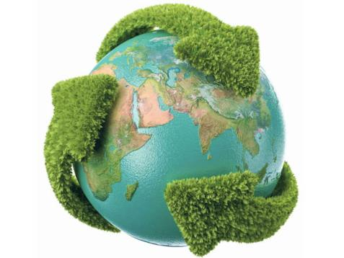
Переработка отходов
Проблема переработки вредных отходов считается самой крупной экологической проблемой века. Удаление вредных отходов – серьезная проблема в развитых, равно как и во многих развивающихся странах. В масштабе всей Земли ежегодно производится более 600 млн. т вредных промышленных отходов. Захоронение на свалках все еще считается наиболее экономичным методом удаления вредных промышленных отходов. Однако в некоторых случаях используются более эффективные методы, например термообработка и утилизация.

Slide 7
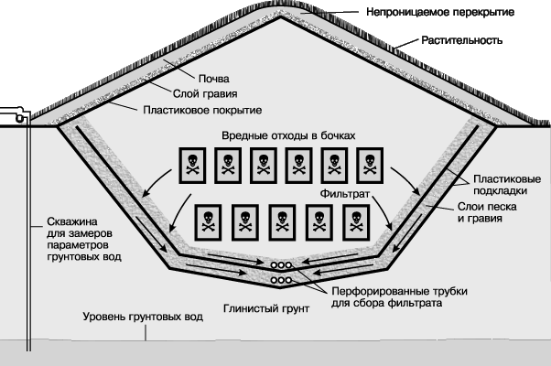
Свалка
Влияние свалок на окружающую среду должно быть сведено к минимуму путем правильных расположения, устройства, функционирования, обращения с фильтратами и постоянного замера параметров таких объектов. Правила устройства свалок требуют наличия подкладки, системы сбора фильтрата, системы регулирования стоков, винилового покрытия и организации постоянного замера параметров. Каждая заполненная свалка должна иметь специальное верхнее покрытие, засыпанное слоем земли.
Notes:
Свалка обычно состоит из трех примыкающих друг к другу двухгектарных котлованов (выемок) с плоским дном, имеющим наклон 1%. На дно укладывают слой песка, а на откосы – специально отобранную непроницаемую глину. Дно и откосы полученной таким образом выемки застилаются армированным изолирующим покрытием на основе синтетического каучука (типа гипалона). Поверх этого покрытия насыпается слой гравия и песка, а затем настилается аналогичное изолирующее покрытие. Слой гравия и песка между двумя покрытиями служит в качестве системы обнаружения протечек, а также помогает предотвратить накопление жидкостей на нижнем покрытии. Верхнее покрытие засыпается 30-см слоем гравия, накрываемым полипропиленовой пленкой тайпар. Засыпка фильтрует полужидкие отходы, сбрасываемые позднее, обеспечивая тем самым свободный сток фильтрата в отстойник. Позже фильтрат перекачивается в установку химической нейтрализации сточных вод для обработки. Заполненная отходами свалочная выемка закрывается непроницаемым уплотненным 60-см слоем глины. Верхний 30-см слой почвы, засеянный травой для предотвращения эрозии, завершает укрытие свалки. Во время заполнения выемки, а также после ее укрытия с помощью контрольных скважин ведется наблюдение за грунтовыми водами на предмет попадания в них загрязняющих веществ.

Slide 8
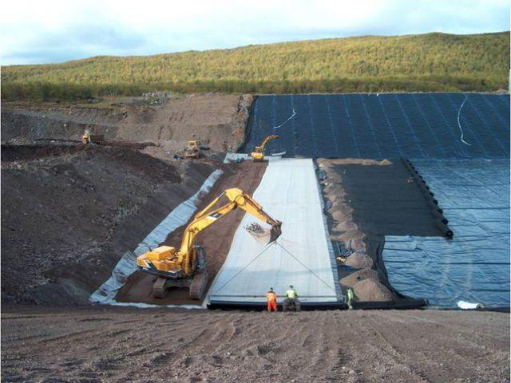
Полигон ТБО «МАГ-1», Нижегородская область.
Он предназначен для размещения и обезвреживания твердых бытовых отходов (ТБО) и промышленных отходов (ПО) 3-4 классов опасности. Рассчитан на 15 лет эксплуатации.
Notes:
Обычный полигон, только с пленкой.

Slide 9
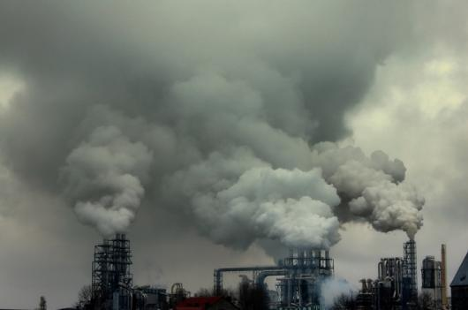
Термообработка
Технологию переработки твёрдых отходов, посредством термического разложения в котлах или печах. После высокотемпературного разложения образуются продукты сгорания: пепел, шлаки и летучие газы. Этот метод позволяет снизить объём бытовых отходов для захоронения примерно в 10 раз, а также использовать дополнительную энергию от горения для производства электроэнергии или теплоснабжения. Однако сжигание
хлорсодержащих полимерных материалов ведёт к образованию токсичных веществ, диоксинов и фуранов.
Notes:
Сжигание некоторых отходов, особенно тех, которые содержат хлорорганические соединения, в частности полихлорированные дифенилы (PCB), сопровождается выбросом в атмосферу высокотоксичных тетрахлордибензо-n-диоксина (TCDD) и полихлорированных дибензофуранов (PCDF). Однако высокоэффективное оборудование для термообработки и его правильная эксплуатация позволяют резко уменьшить образование соединений TCDD и PCDF; сжигание при высоких температурах с интенсивным перемешиванием существенно уменьшает выбросы диоксина и дибензофуранов.

Slide 10
Технологии термообработки
Основные виды термообработки отходов – сжигание и пиролиз. В обоих процессах используются высокие температуры как главное средство изменения химического, физического или биологического характера либо состава вредных отходов.
Процесс сжигания осуществляется в присутствии достаточного количества кислорода. Побочными продуктами сжигания являются в основном вода, углекислый газ и зола; негорючие материалы, в том числе кислоты, оксиды металлов и другие неорганические соединения, собираются в золе или уносятся дымовым газом.
Пиролиз – это горение в обедненной кислородом среде. Из молекул органических отходов в результате пиролиза образуются менее сложные частицы, молекулы простых органических соединений и зола; продукты пиролиза могут использоваться как сырье для химических производств и топливо.

Slide 11
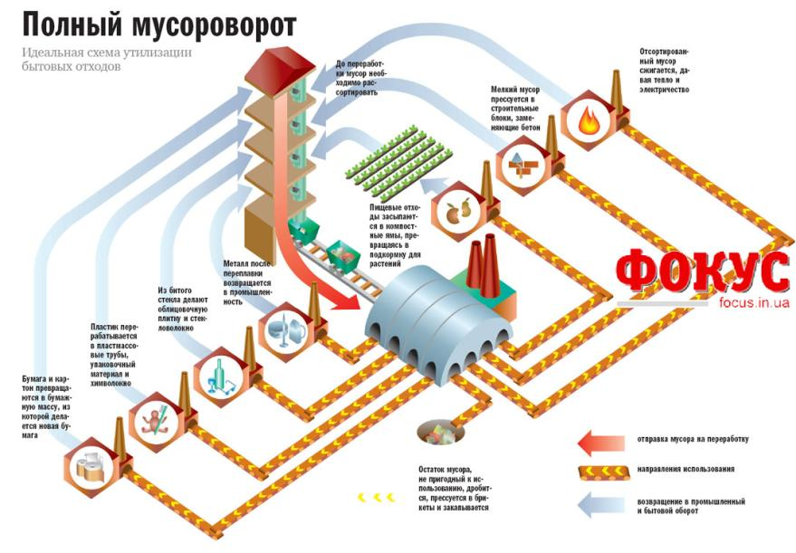
Комплексные системы переработки отходов.

